Slide 1
«Солдаты обороны»
Работа ученика 3 Класса
МБОУ «Амгино-нахаринской сош им.п.и.яковлева»
Илларионова алексея

Slide 2
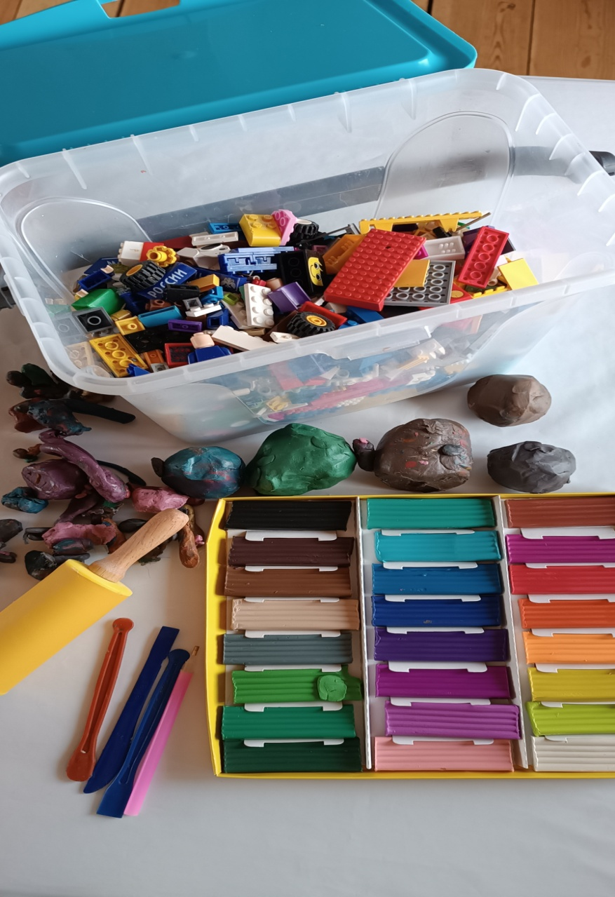
Для работы нам понадобятся:
Детали из лего;
Пластилин;
Скалка;
Доска для лепки;
Инструменты для лепки.

Slide 3
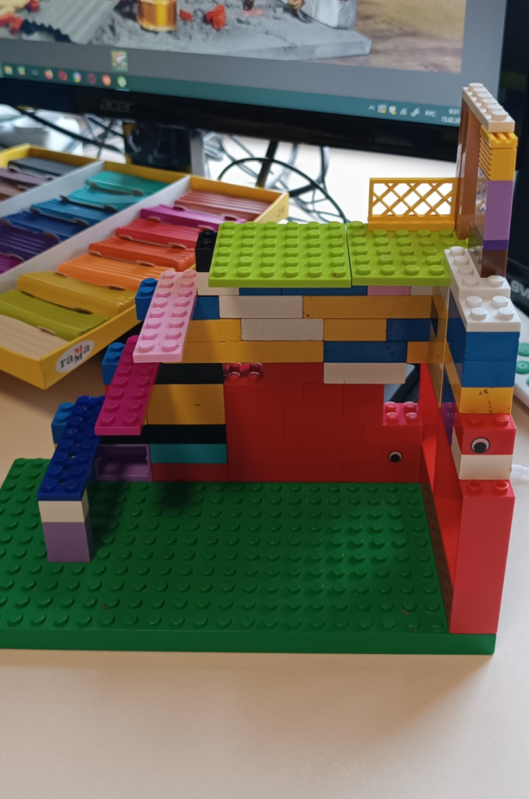
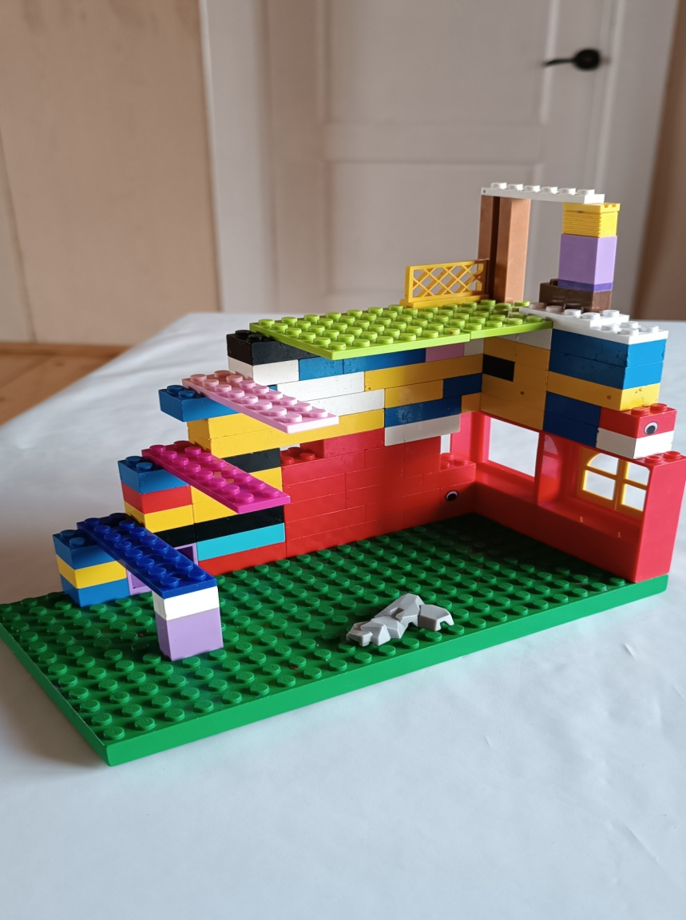
Начинаем работу с конструирования

Slide 4
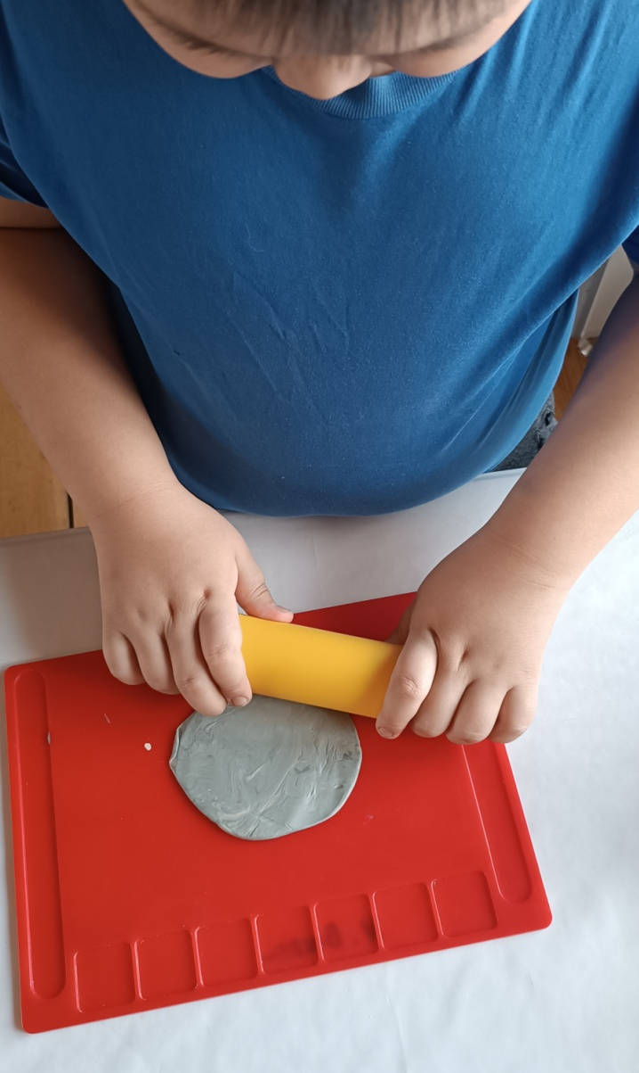
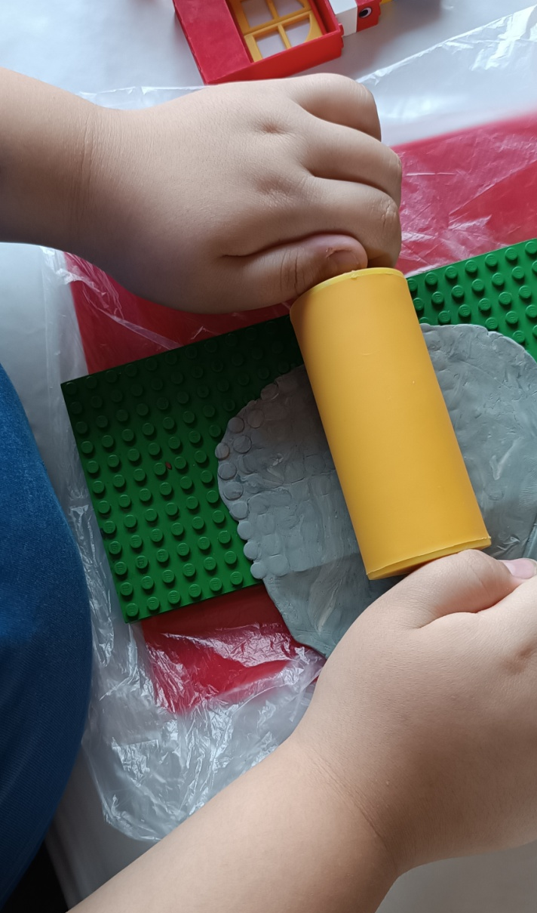
Лепим пластилин на лего

Slide 5
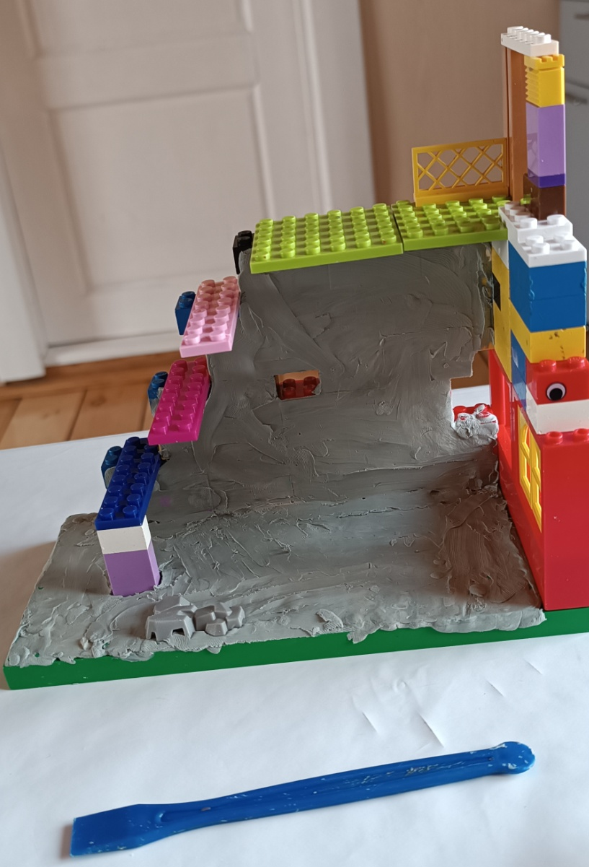
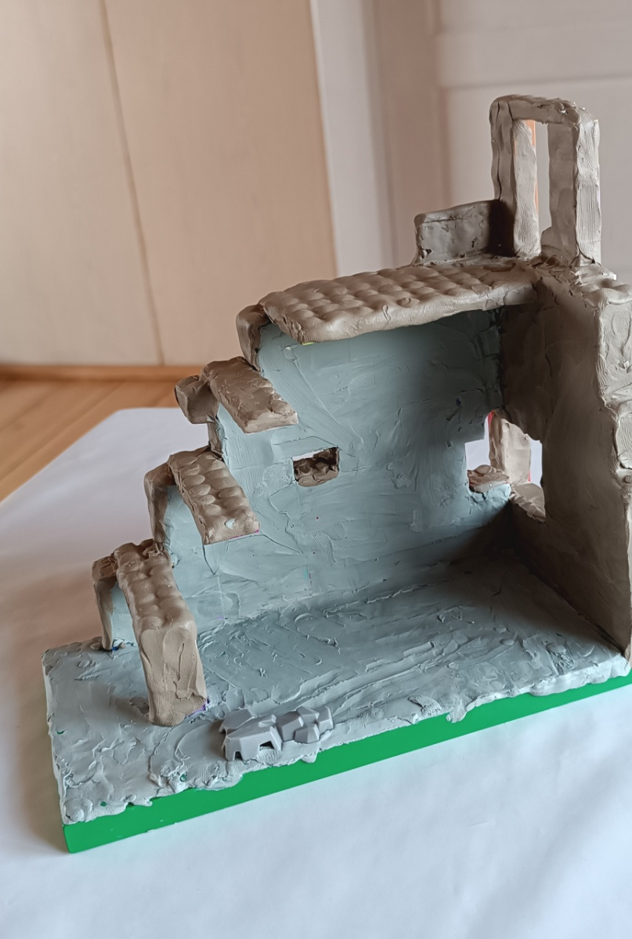

Slide 6
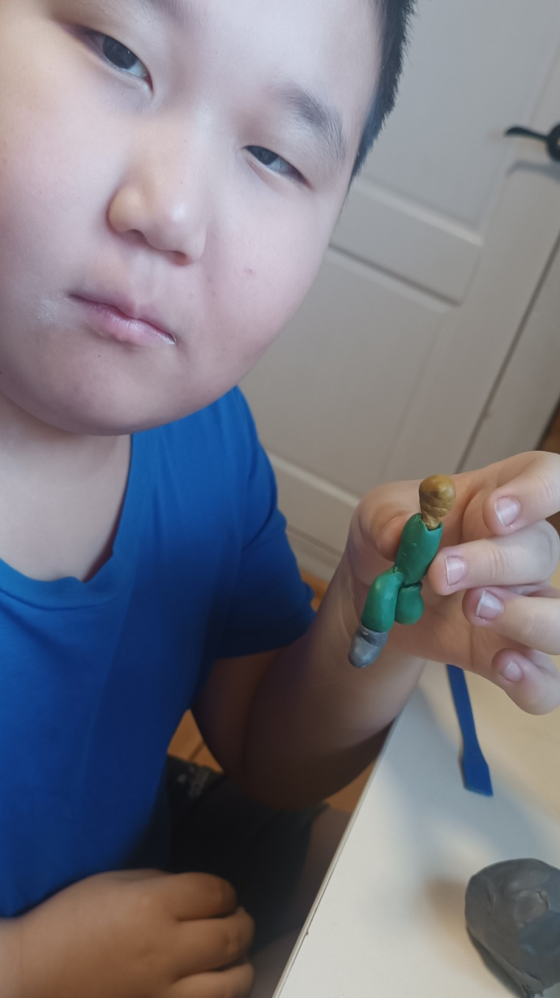
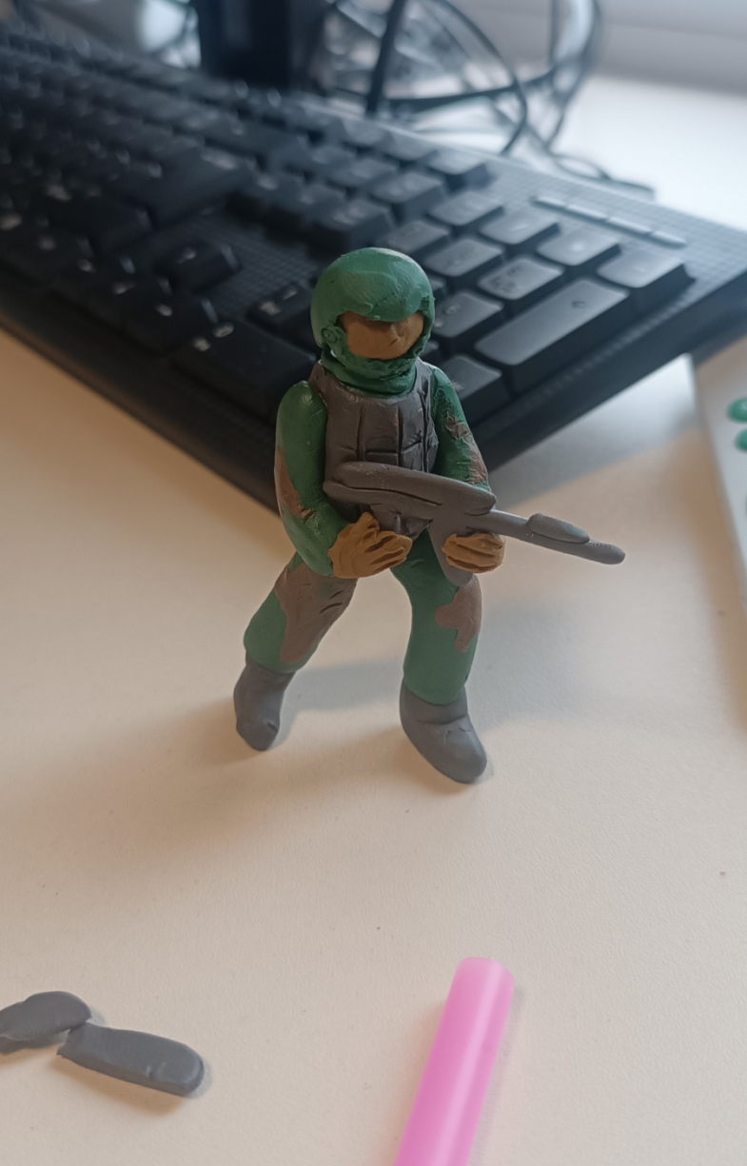
Потом лепим солдатов

Slide 7
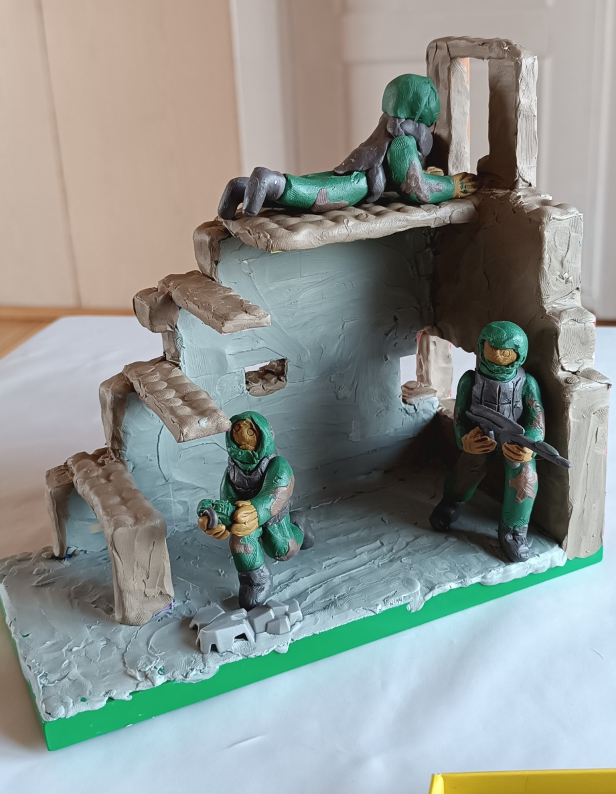
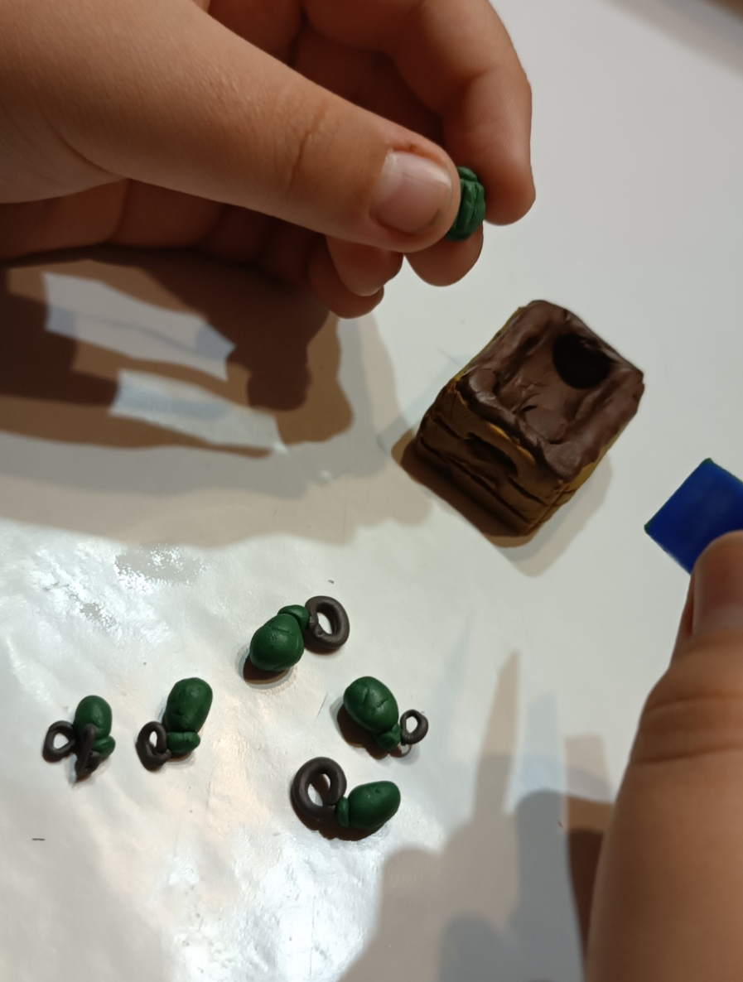
Добавляем аксессуары и детали:

Slide 8
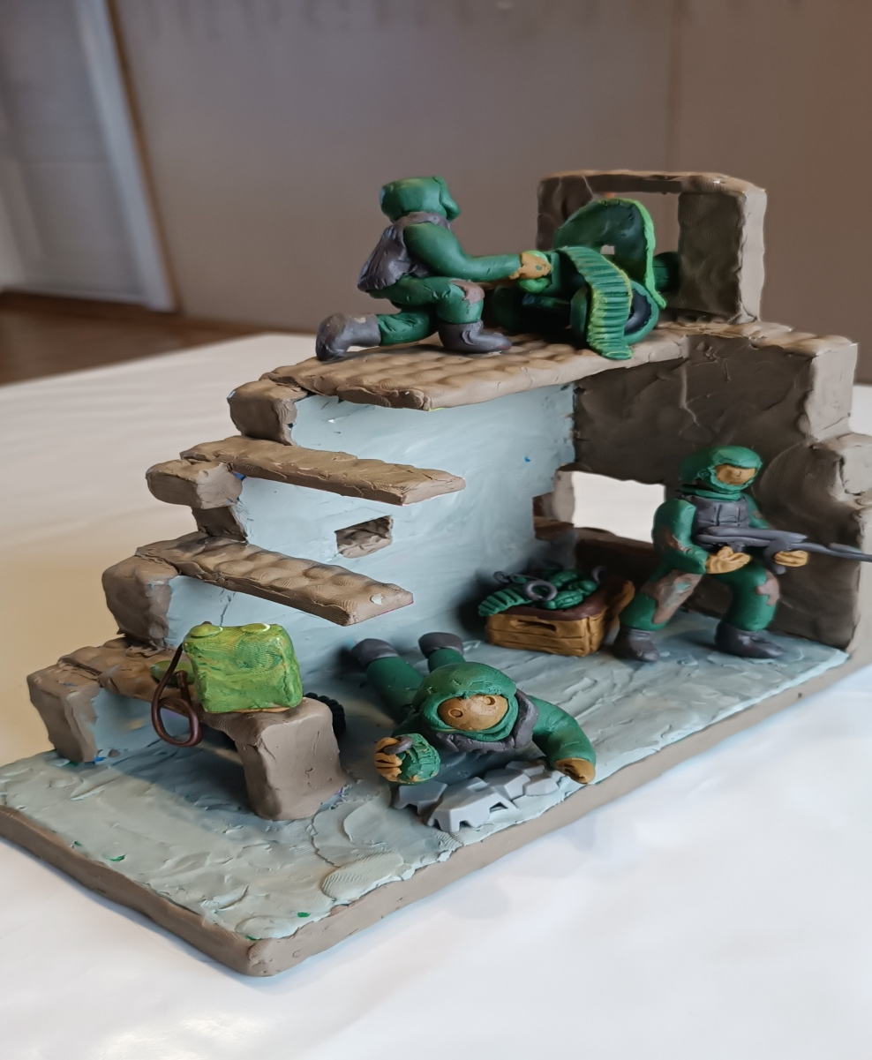
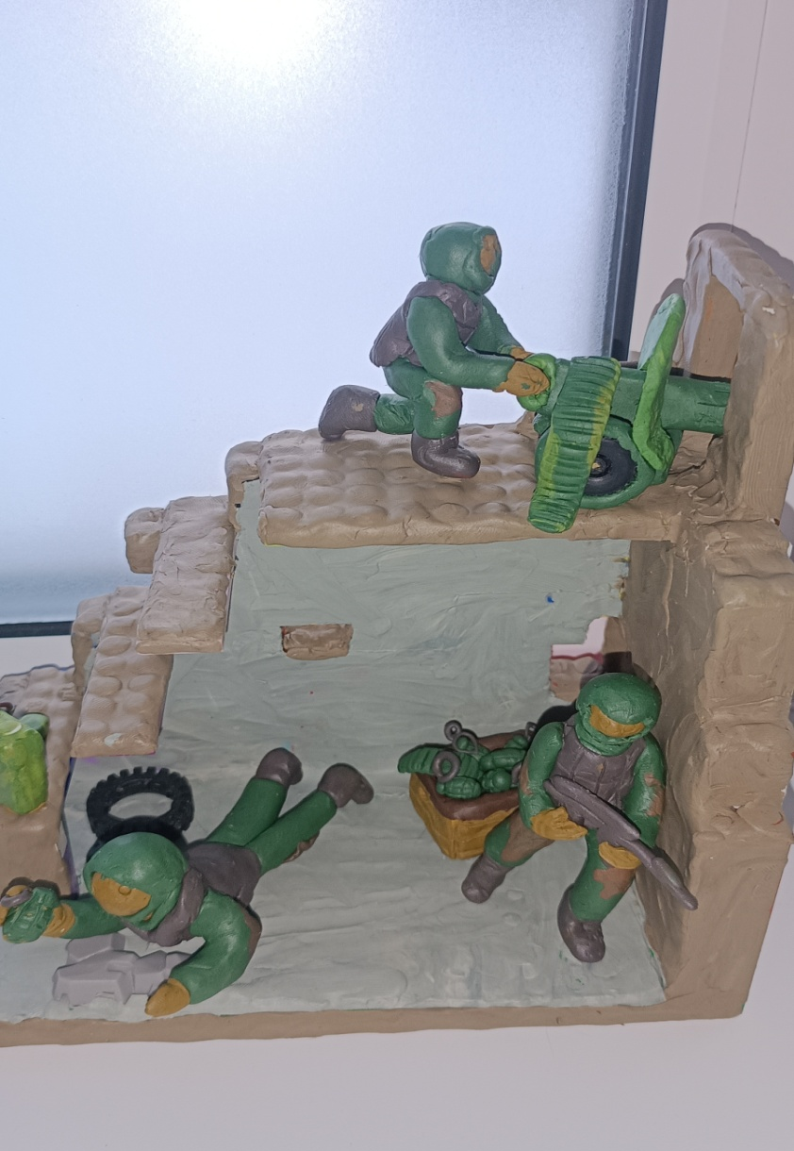
В итоге у нас получится

